Slide 1
KAN:
Kolmogorov–Arnold Networks
Pedro Tonso, @tonso_pedro
Lucas Greff Meneses, @greffao
KAN: Kolmogorov–Arnold Networks

Slide 2
Sumário
MLP (Pedro)
Aproximador universal de função vs teorema Kolmogorov-Arnold (Pedro)
Arquitetura das KAN(Greff)
Capacidade de Aproximação e Escalabilidade (Greff)
Splines (Pedro)
Interpretabilidade (Pedro)
Comparação geral MLP vs KAN (Greff)
Trabalhos futuros (Greff)
Discussão (Pedro e Greff)

Slide 3
MLP

Slide 4
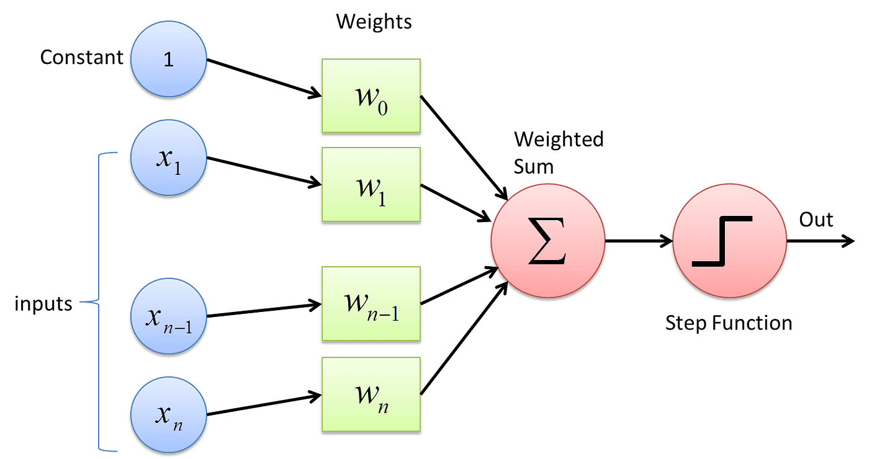
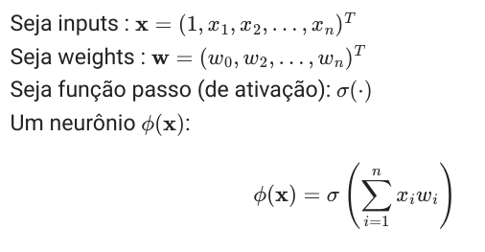
MLP - Perceptron
Perceptrons (Rosenblatt, 1956) foram introduzidos como um modelo matemático para neurônios biológicos.

Slide 5
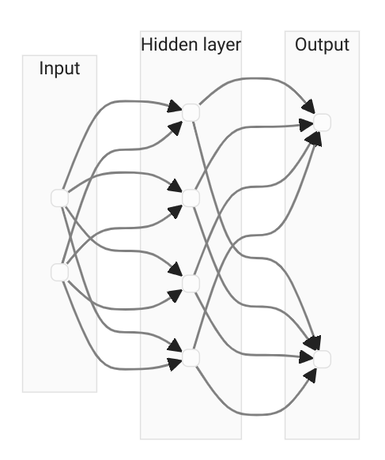
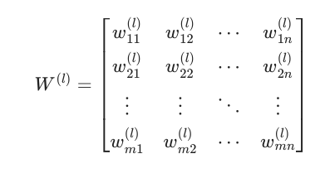
MLP - Redes de perceptron
Um perceptron simples só é capaz de fazer cortes lineares nos dados
A solução é alinhar uma coleção de perceptrons: saída de um é entrada do outro

Slide 6
MLP - Exemplos de uso
Saúde
dobramento de proteína: AlphaFold
Reconhecimento de voz
transcrição: Google Speech-to-Text
Carros autônomos
autodireção: Tesla Autopilot, Waymo
Decisão de mercado
sistemas de recomendação: Amazon, Spotify
Visão computacional
classificação de imagem: AlexNet (2012)
reconhecimento de dígito: LeNet
NLP
LLMs: Bert, Gemini, GPT, LLama
Finanças
predição de mercado: AlphaGo adaptado
score de crédito: Zest AI

Slide 7
TAU vs TRKA

Slide 8

Teorema da aproximação universal de função
Existe pelo menos uma rede neural finita de uma camada oculta capaz de aproximar qualquer função multivariada com precisão arbitrária.
Teorema não delimita o número de neurônios escondidos, de iterações para aprendizagem nem quantos pesos são necessários para aproximar uma função específica.

Slide 9
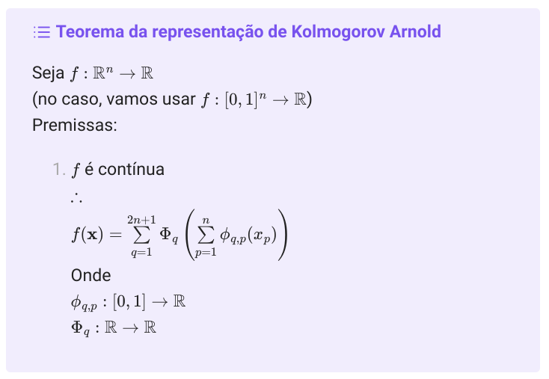
Teorema da representação de Kolmogorov Arnold
Intuição:
qualquer função multivariada
pode ser escrita como uma combinação de funções univariadas e operação binária de soma.

Slide 10
Teorema da representação de Kolmogorov Arnold
Note que o teorema já vem em formato de rede:
[n, 2n+1, 1]
Não foi diretamente aplicado em aprendizado de máquina

Slide 11
Arquitetura das KAN

Slide 12
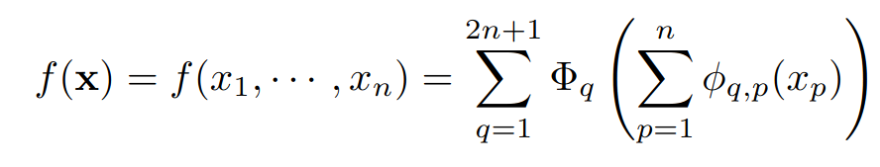
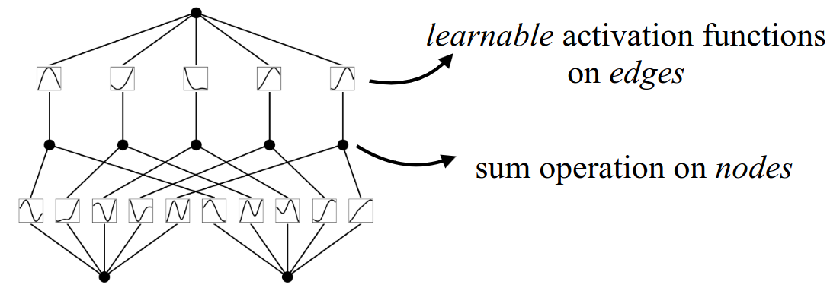
Arquitetura das KAN
O Teorema de Kolgomorov-Arnold nos dá uma boa representação de uma rede de 2 camadas.
n
↓
2n+1
↓
1

Slide 13
Arquitetura das KAN
Esta rede é muito simples.
Queremos generalizar as KAN para deixá-las mais profundas e largas.
O Teorema não deixa explícito uma forma de generalizá-las, então precisamos inventar uma forma.

Slide 14
O que é uma camada?
Quando estudamos MLP, a partir que definimos uma camada, fica fácil de empilhá-las e criar uma rede mais profunda.
No caso das KAN, podemos definir uma camada como uma matriz de funções de uma dimensão.
Onde essas funções de uma dimensão são parâmetros treináveis.

Slide 15

Algumas notações
O shape de uma KAN é representado pelo seguinte array:
Onde n_{i} é o número de nós na camada i.

Slide 16
Algumas notações
Nós denotamos o i-ésimo neurônio da l-ésima camada como (l,i) e sua respectiva função de ativação com x_{l,i}
Entre as camadas l e l+1, há n_{l}n_{l+1} funções de ativação.
A função de ativação que conecta o neurônio (l,i) com o neurônio (l+1, j), é dada por:

Slide 17
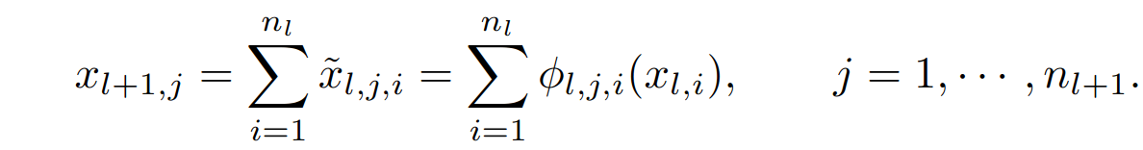
Algumas notações
A pré-ativação de ϕ_{l, j, i} é simplesmente x_{l, i} , ou seja, o que veio do neurônio anterior.
A pós-ativação desta mesma função será dada por x’_{l, j, i} = ϕ_{l, j, i} (x_{l, i}). O valor de ativação deste neurônio será, então:

Slide 18
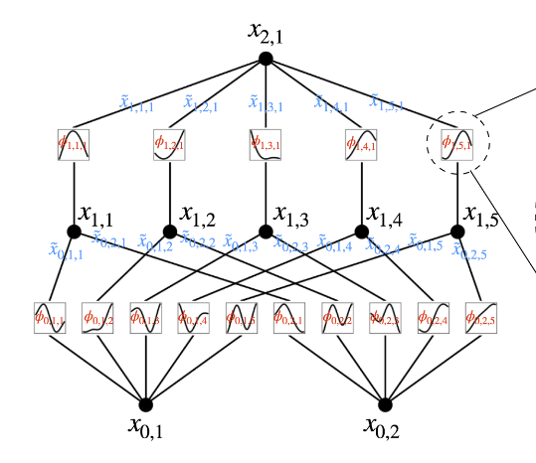
Algumas notações

Slide 19
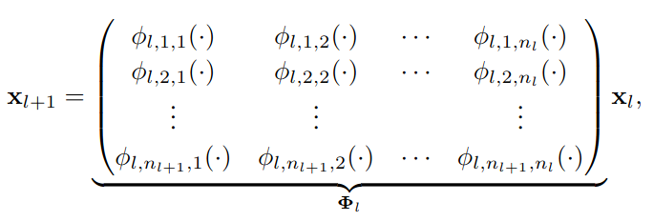
Algumas notações
Expressando tudo isso em notação matricial, nós temos que:
Onde 𝚽_{l} é aquela matriz de funções de uma dimensão que usamos para definir uma camada

Slide 20

Algumas notações
Na versão generalizada, uma rede KAN é uma composição de L camadas

Slide 21
Comparação com MLP
Em relação às MLP, nós temos a seguinte configuração:
Fica claro que as MLP tratam transformações lineares e não lineares de forma separada, enquanto KAN tratam elas junto em 𝚽

Slide 22
Quantidade de parâmetros da arquitetura
KAN possui um total de O(N²LG), enquanto as MLP possuem O(N²L).
Ou seja, KANs podem ser menos eficiente, apesar de, em certos casos, exigirem menor largura N do que as MLP.

Slide 23
Capacidade de Aproximação e Escalabilidade

Slide 24
Habilidade de Aproximação
É possível aproximar suavemente todas as funções usando KANs?
Pode ser facilmente representada por uma [4,2,1,1] KAN, que tem 3 camadas, mas não pode ser representada de maneira suave por uma KAN de 2 camadas.

Slide 25
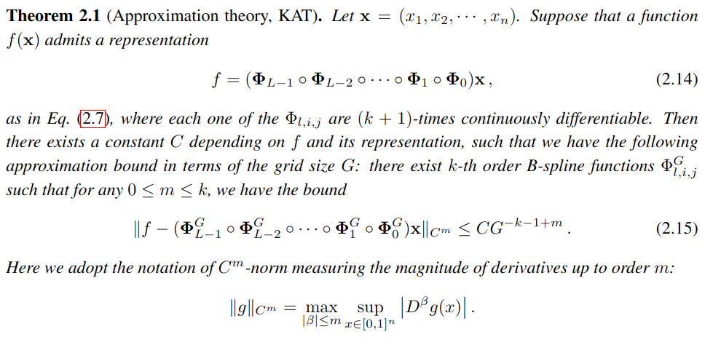
Habilidade de Aproximação

Slide 26
Habilidade de Aproximação
Basicamente, o teorema diz que é possível aproximar funções de maneira arbitrariamente precisa, desde que as funções de ativação sejam k+1 vezes continuamente diferenciáveis.
A precisão desta aproximação depende do tamanho de G. Quanto maior G, mais preciso.

Slide 27
Escalabilidade
Leis de Escalonamento Neural: As leis de escalonamento neural são o fenômeno onde a perda de teste diminui com mais parâmetros no modelo, ou seja, ℓ∝N^{−α}, onde ℓ é o erro quadrático médio (RMSE) de teste, N é o número de parâmetros, e α é o expoente de escalonamento.
No caso das KAN, o paper chegou no valor de α = 4, o que é melhor do que muitos valores das MLP

Slide 28
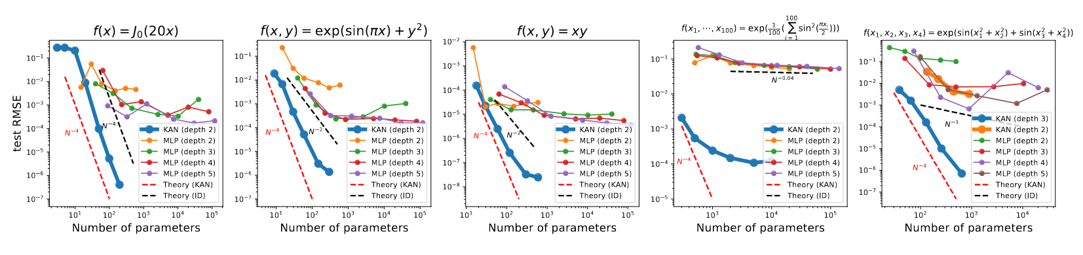
Escalabilidade

Slide 29
Splines

Slide 30
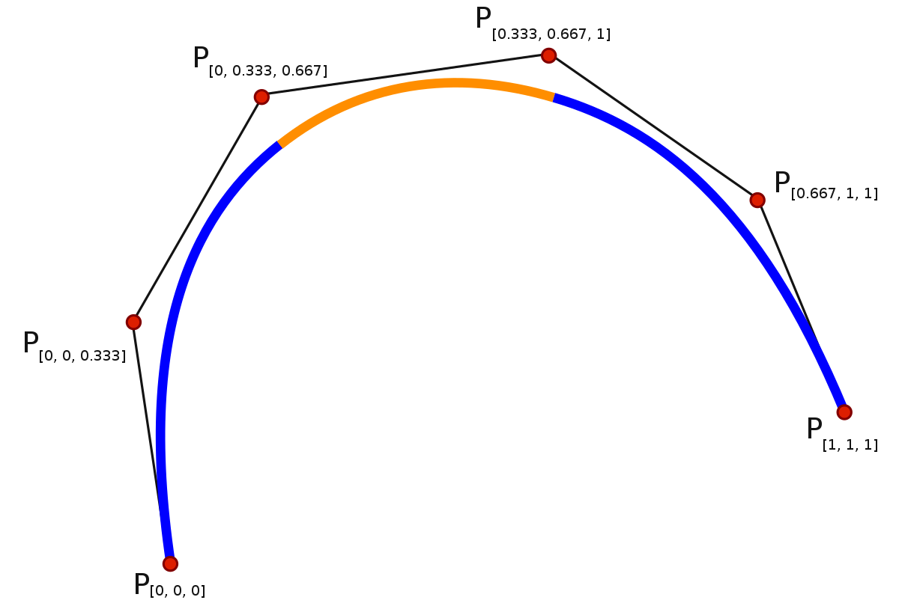
Intuição
São um conjunto de tipos de funções que vão performar uma regressão.
Genericamente, vamos treinar polinômios em pontos (nós / dados).
Splines são funções definida por pedaços de polinômios, que interpolam os dados.

Slide 31
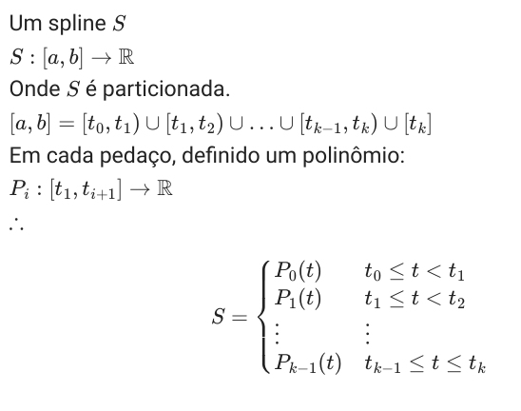
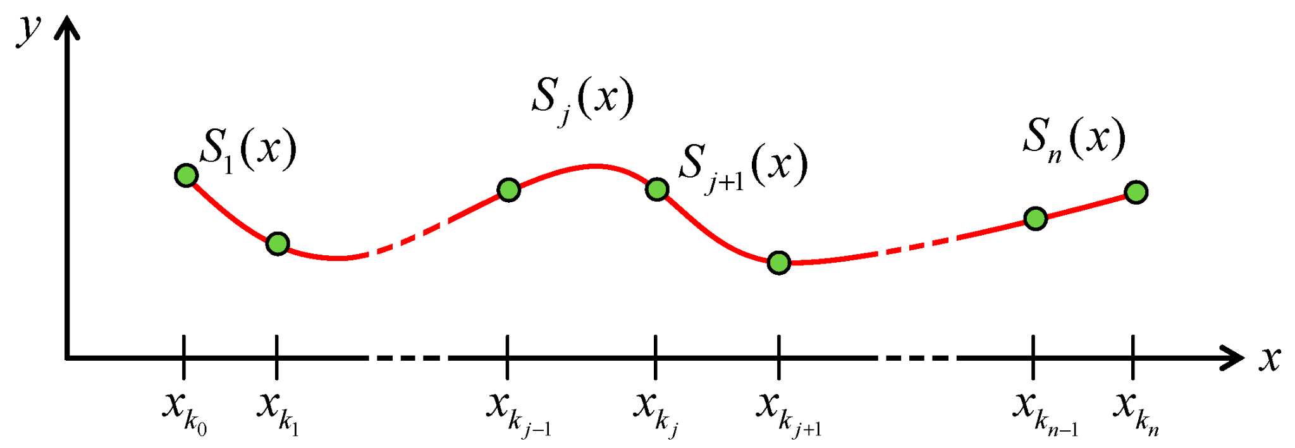
Definição

Slide 32
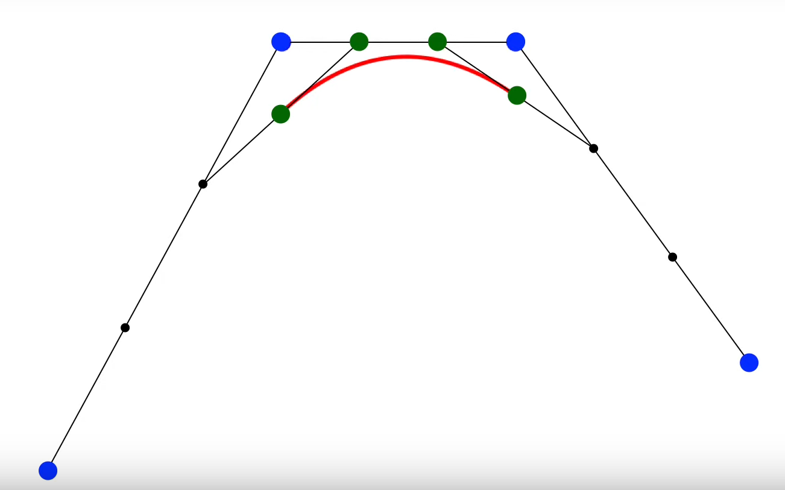
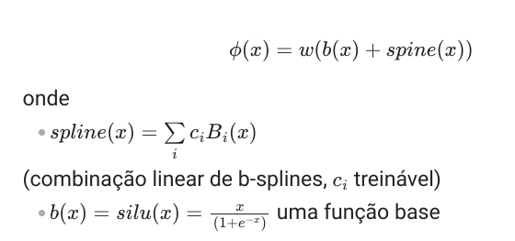
B-Splines e função de ativação
B-splines são um tipo de spline que não necessariamente interpola todos os pontos
Torna ele mais robusto para dados ruidosos.
Função de ativação:

Slide 33
Extensão do grid
Novo grau de liberdade para treinamento: funções univariadas podem ficar arbitrariamente mais precisas. XAI: rede mais precisa mas igualmente complexa.
Extensão do grid: treinar um spline em mais partições (grid fino) em cima de um já treinado (grid grosso).
Aumenta o número de partições no mesmo intervalo
Define o spline em grid grosso em cima da nova partição
Treina spline em grid fino minimizando as distâncias com o grosso

Slide 34
Treinamento

Slide 35

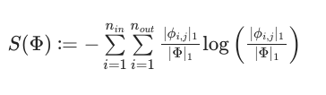
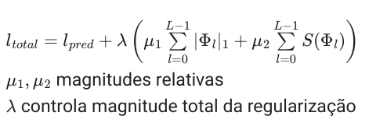
Esparcificação - treinamento
No treinamento, queremos reduzir o loss. Porém precisamos manter a imagem das funções em um intervalo razoável. Para isso, vamos definir:
Norma Entropia
Assim, o objetivo do treinamento
é reduzir o loss total

Slide 36
Interpretabilidade

Slide 37
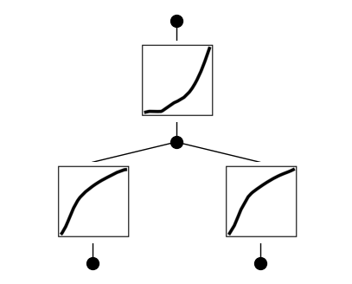
Visualização

Slide 38
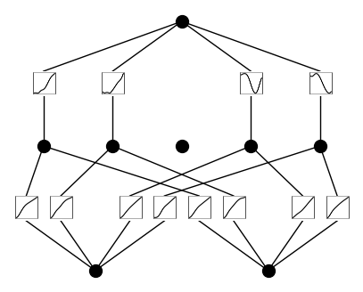
Visualização

Slide 39
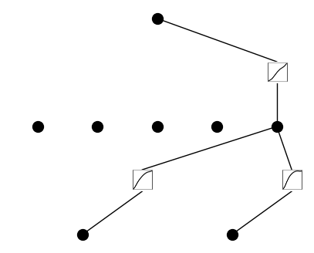


Podagem
Para ficarmos apenas com os nós de interesse, fazemos uma podagem.
Queremos considerar o valor de cada nó, então
Atribuímos um escore para a entrada e outro para a saída
Comparamos os dois escores com um limiar (1e-2)

Slide 40

Simbolificação
Se suspeitarmos que as funções de ativação são simbólicas
KAN vem com uma API para simbolificar
Ela vai ajustar por grid search coeficientes a,b,c,d tal que

Slide 41
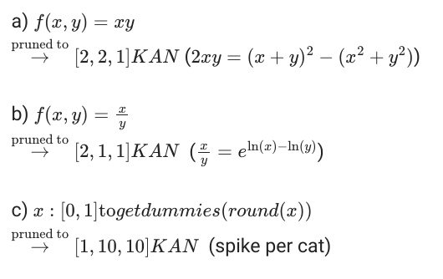
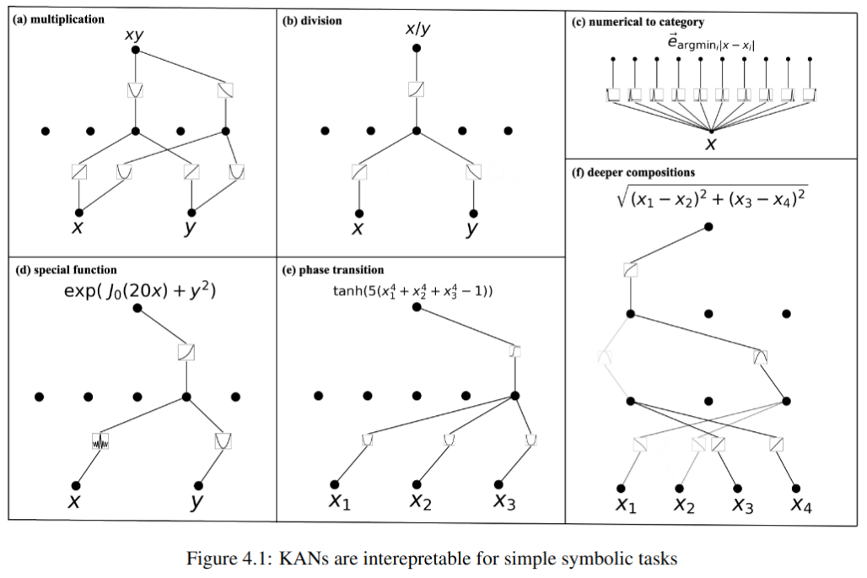
Exemplos - aprendizado supervisionado

Slide 42
MLP vs KAN

Slide 43
Comparação
KAN
Funções de ativação aprendíveis aplicadas nas arestas,
Ausência de pesos lineares: parâmetros das splines que são ajustados.
MLP
Funções de ativação fixas aplicadas aos neurônios.
Pesos lineares ajustados durante o treinamento

Slide 44
Vantagens e Desvantagens das KANs
Desvantagens
Mais complexas de serem implementadas.
Exigem mais parâmetros.
Treinamento pode ser mais lento (não é possível fazer computação em batch).
Vantagens
Precisão superior, usando menos parâmetros.
Interpretabilidade
Melhor escalabilidade

Slide 45
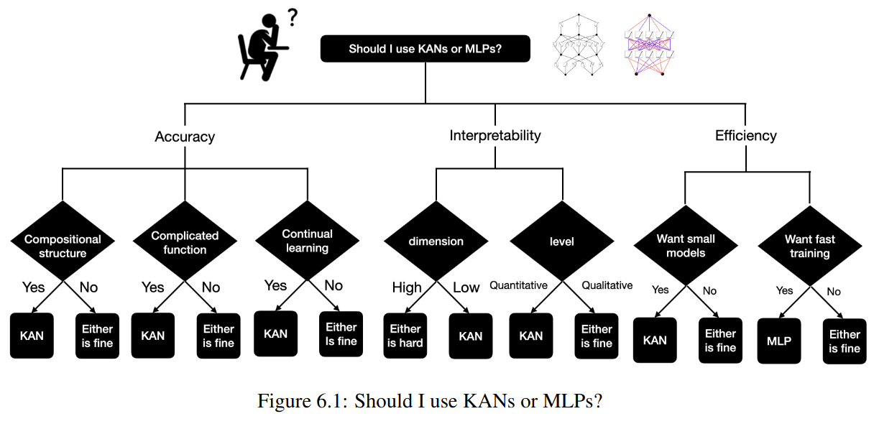
Comparação

Slide 46
Futuro das KANs

Slide 47
Implicações Matemáticas
O Teorema de Kolgomorov-Arnold original corresponde a uma rede KAN de 2 camadas. Mas, como vimos, nem sempre é possível representar uma função de maneira suave com apenas duas camadas.
Para isso, generalizamos o teorema a fim de criar KANs mais profundas.
O sucesso de tal generalização empírica implica em uma generalização teórica?

Slide 48
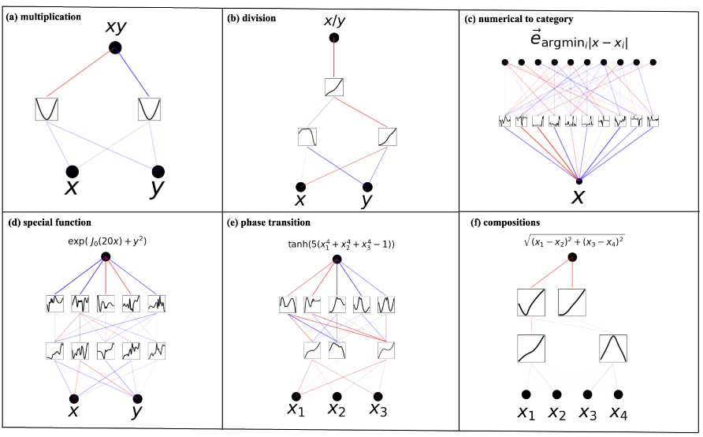
Outras ideias propostas
Híbridos de KAN e MLP

Slide 49
KAN como um modelo de linguagem AI+Science
O paper enxerga as KAN como um modelo de linguagem que ajuda o cientista a fazer descobertas.
Da mesma forma que o chatGPT nos ajuda em tarefas cotidianas, as KANs podem ajudar cientistas em tarefas acadêmicas.

Slide 50
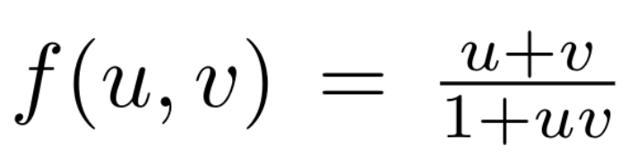
KAN como um modelo de linguagem AI+Science
Considere a seguinte função.
Se um ser humano fosse montar, manualmente a rede KAN que representa esta função, teríamos:
2 camadas para a multiplicação de u e v
1 camada para inversão de 1 + uv
2 camadas para a multiplicação de (u + v) e 1/(1 + uv)
Total: 5 camadas

Slide 51
KAN como um modelo de linguagem AI+Science
Considere a seguinte função.
Entretanto, a KAN treinada tem apenas 2 camadas. Isso porque ela descobriu a seguinte relação:

Slide 52
Discussão

Slide 53





data@icmc.usp.br
@data.icmc
/c/DataICMC
/icmc-data
data.icmc.usp.br
obrigado

